Slide 1

Presentazione Finale
Team 2
Team Members
Luigi Lomasto
0512100426
Project Manager
Giulio Franco

Slide 2

Mapping
La trasformazione da noi adottata in fase di mapping è stata di tipo “Forward engineering”.
Si è partiti da un modello ad oggetti, ottenuto dalle fasi di System design e Object design, dal quale è stato prodotto il codice sorgente.

Slide 3
Convenzioni usate
Per rendere più semplice e comprensibile l’implementazione, sono state stabilite delle linee guida da rispettare in fase di programmazione:
I nomi delle tabelle del database iniziano con una lettera maiuscola.
I nomi dei campi del database iniziano con una lettera minuscola
I nomi composti da due o più parole, devono essere separati da un underscore (es personale_asilo)
I nomi degli attributi delle classi che fanno riferimento ai campi composti da più parole devono avere l’iniziale della seconda parola maiuscola (es personaleAsilo)

Slide 4
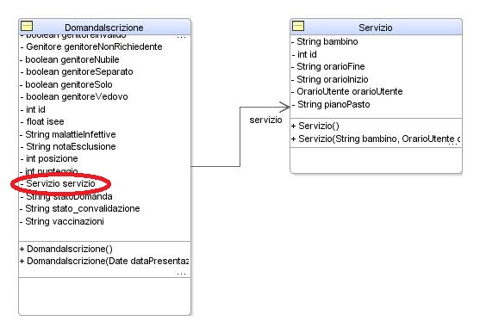
Mappare associazioni in collezioni e riferimenti(1)
Per poter mappare classi che hanno associazioni uno-a-uno unidirezionali abbiamo inserito il riferimento nella classe che fa uso delle funzionalità dell’altra classe. (Es. tra le classi DomandaIscrizione e Servizio c’è una relazione uno-a-uno unidirezionale . E’ stato quindi inserito un riferimento nella classe DomandaIscrizione relativa al Servizio )

Slide 5
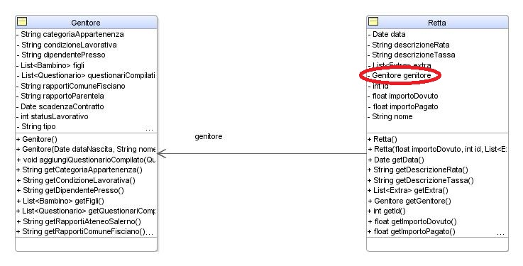
Mappare associazioni in collezioni e riferimenti(2)
Per poter mappare delle classi che hanno associazioni del tipo uno-a-molti abbiamo inserito nella classe del lato a uno una variabile che fa riferimento alla classe del lato a molti. (Es. nella classe Retta è stato inserito un attributo genitore che fa riferimento alla classe Genitore )

Slide 6
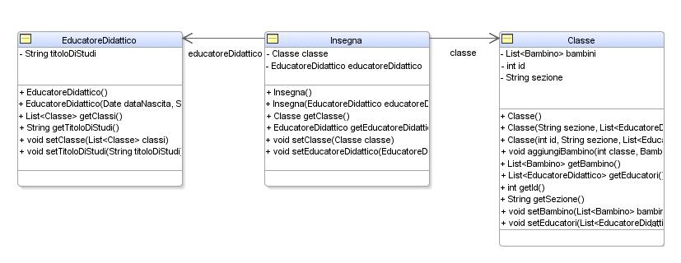
Mappare associazioni in collezioni e riferimenti(3)
Per poter mappare delle classi che hanno associazioni del tipo molti-a-molti abbiamo creato nuove classi che contengono i riferimenti delle classi coinvolte nella relazione. (Es. tra le classi EducatoreDidattico e Classe è stata creata una classe Insegna che contiene i riferimenti alle due classi precedenti)

Slide 7
Ereditarietà
Per gestire l’ereditarietà abbiamo usato un mapping verticale. Abbiamo creato delle superclassi che posseggono attributi e metodi generici, ereditati da sottoclassi specifiche.
Un esempio concreto lo si vede con la classe utente(superclasse) la quale viene estesa da numerose classi. (genitore, psicopedagogo, tirocinante……).
E’ stato scelto il mapping verticale perché abbiamo lavorato con le classi specifiche servendoci appunto di attributi e metodi specifici.

Slide 8
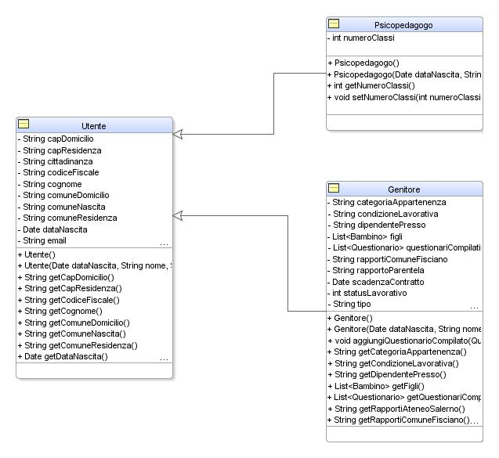

Slide 9
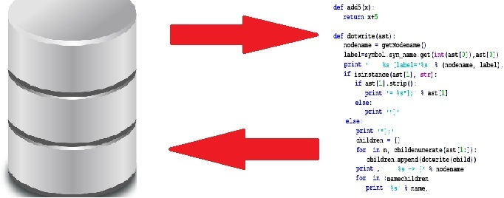
Problematiche
L’implementazione è stata la fase di progettazione che ha ritardato la consegna del prodotto finale. Avendo creato un database iniziale, tutta l’implementazione è stata soggetta alle modifiche apportate alla base di dati.
Durante questa fase sono state trovate delle sbavature commesse in fase di mapping che ci hanno portato a produrre una base di dati incompleta e in alcuni punti sbagliata.
Classe «Genitore» (Campi mancanti)
Modifiche dei tipi primitivi (numero civico da int a String)
Errori nel denominare campi e variabili

